Slide 1


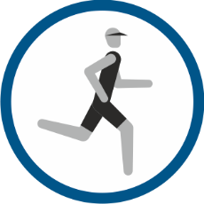

XXXII DUATLÓN CIUDAD DE TOMELLOSO
5 KM 20 KM 2,5 KM

Slide 2

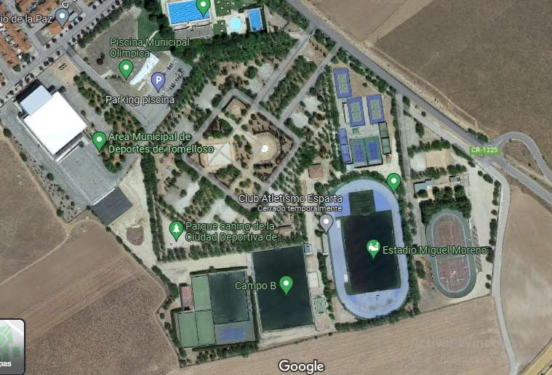



PLANO GENERAL:

Slide 3
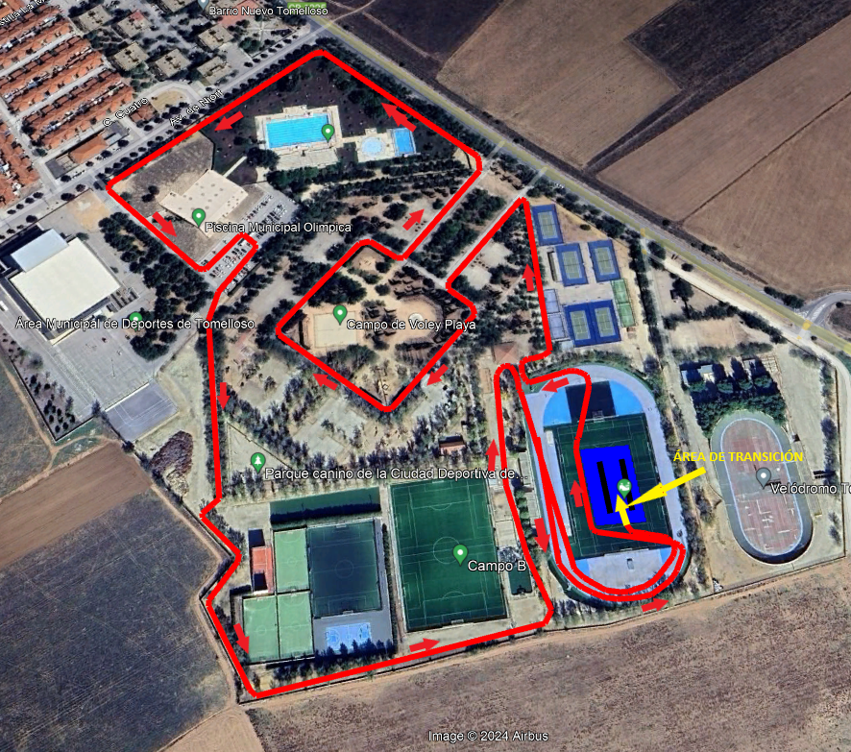
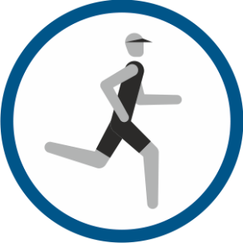

1ª CARRERA A PIE, 2 VUELTAS DE 2,5 KM
SALIDA

Slide 4
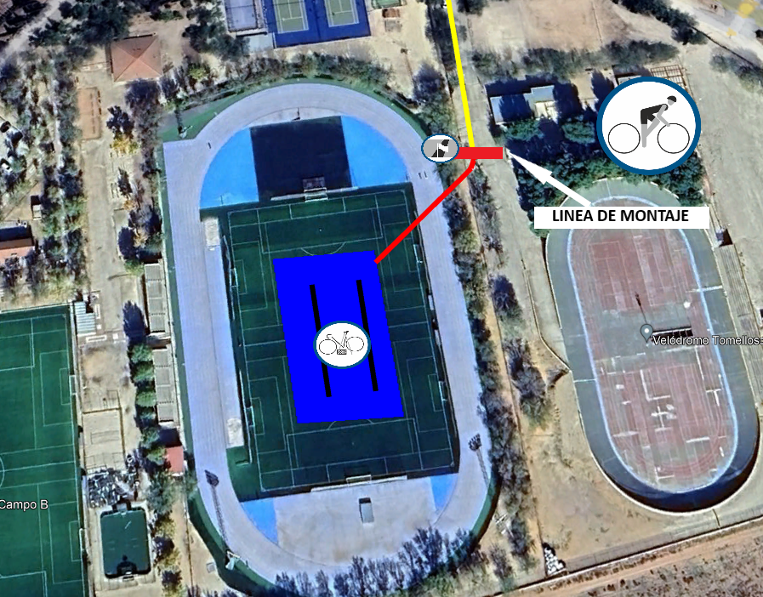

SALIDA DE TRANSICIÓN A CICLISMO

Slide 5
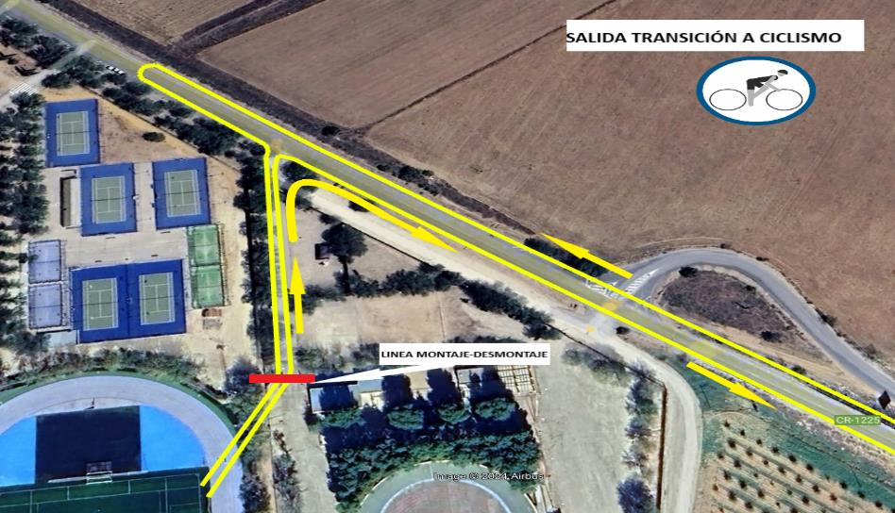

SALIDA TRANSICIÓN A CICLISMO

Slide 6
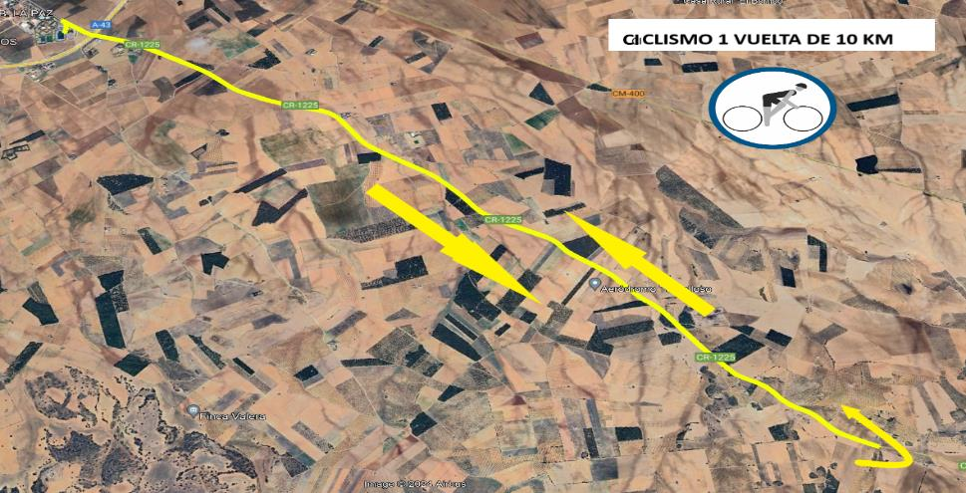
CICLISMO, 1 VUELTA DE 20 KM, (10 km de ida y 10 km vuelta)
20

Slide 7
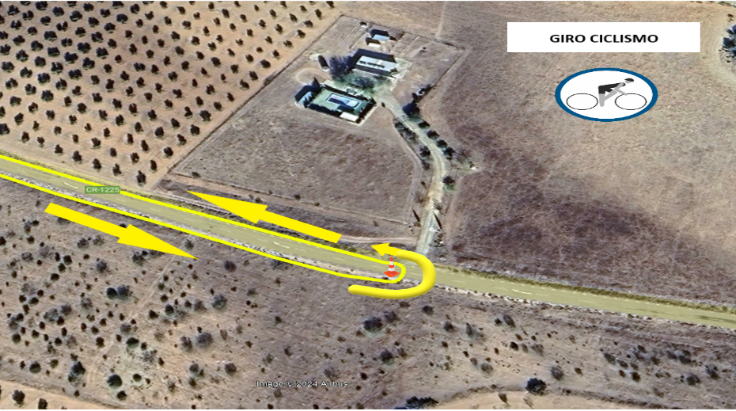

DETALLE GIRO CICLISMO

Slide 8
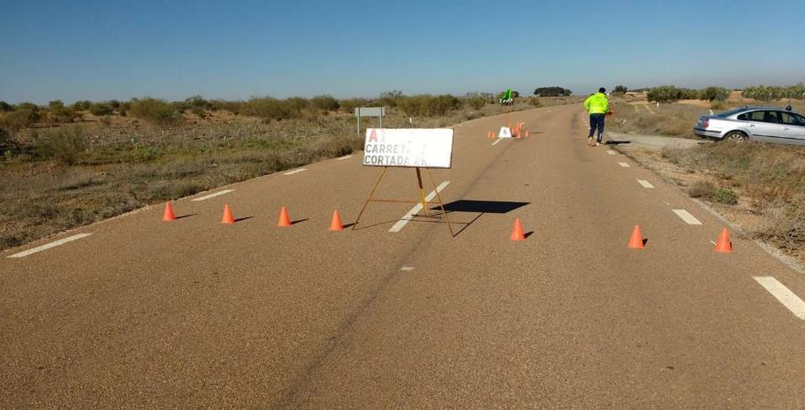
GIRO SEGMENTO BICICLETA

Slide 9
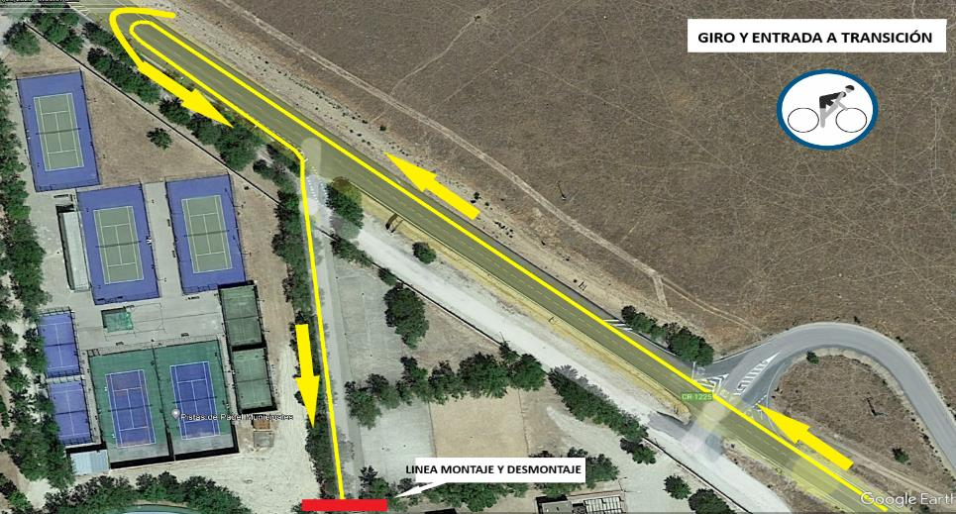

GIRO Y ENTRADA DE CICLISMO A TRANSICIÓN

Slide 10
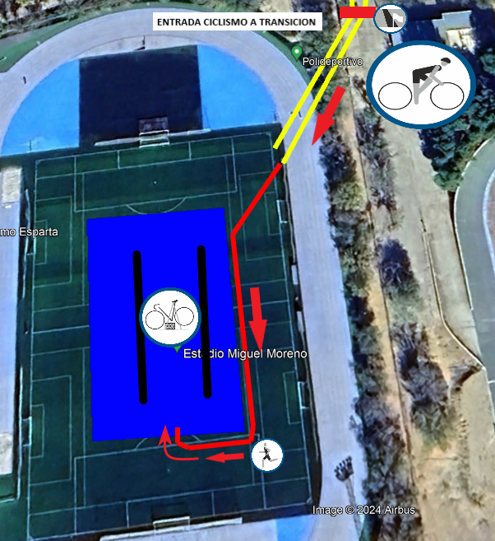
ENTRADA DE CICLISMO A TRANSICIÓN

Slide 11
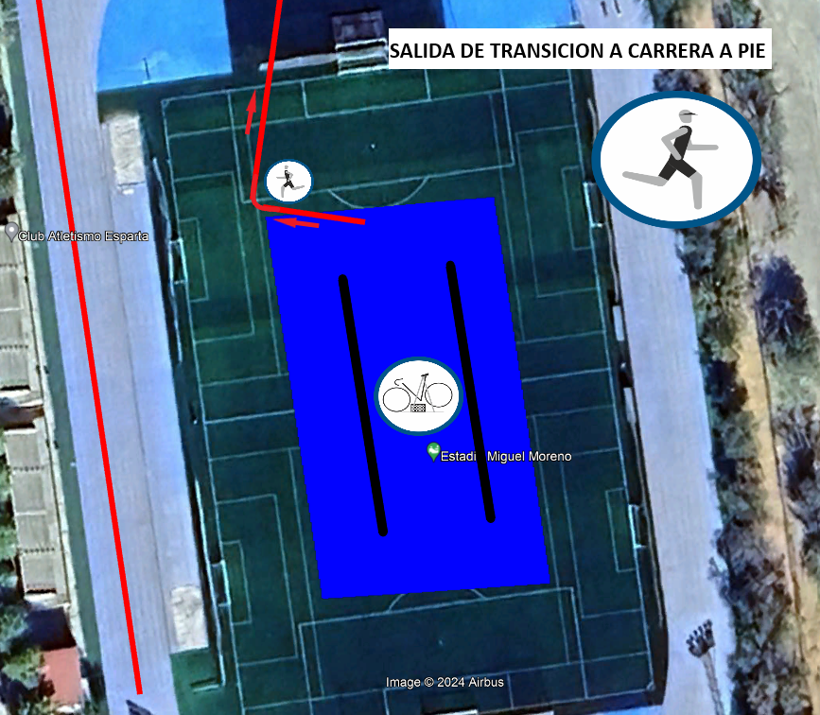
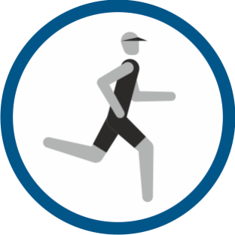
SALIDA DE TRANSICIÓN A 2ª CARRERA PIE

Slide 12
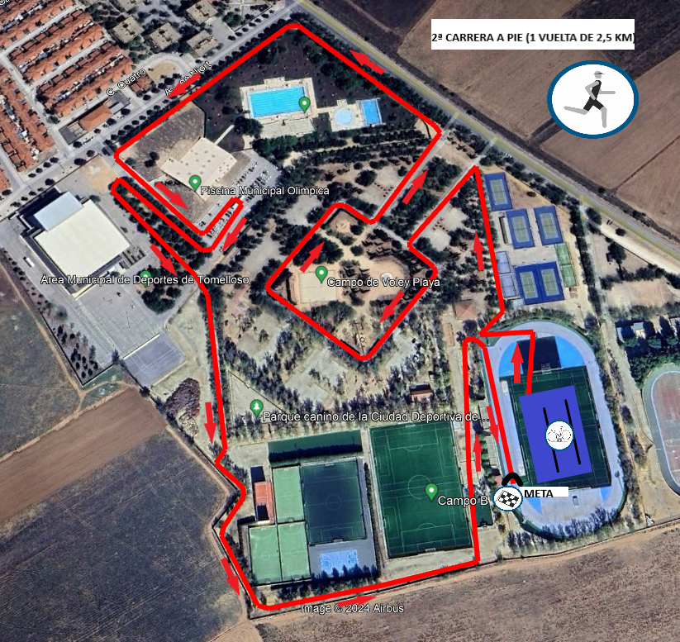
2ª CARRRERA PIE, 1 VUELTA DE 2,5 KM

Slide 13


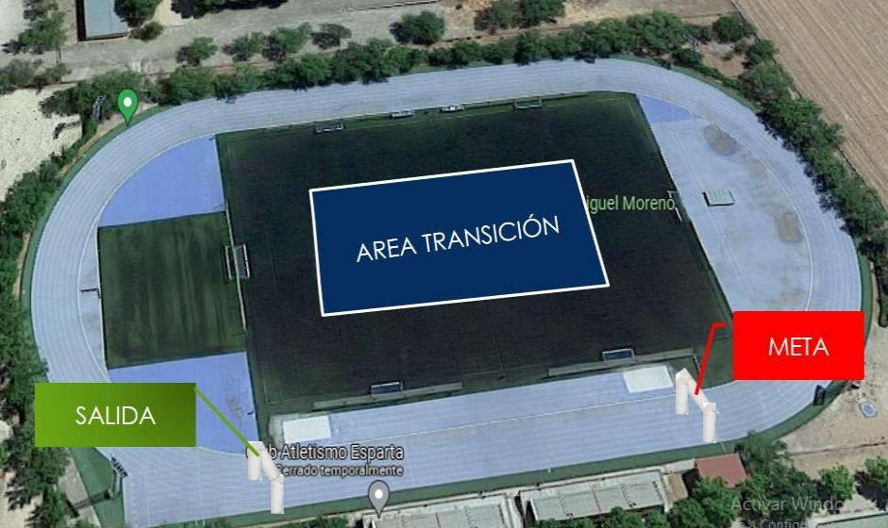
















ENTRADA SEGMENTO BICI A T2:
LINEA DE DESMONTAJE

Slide 14

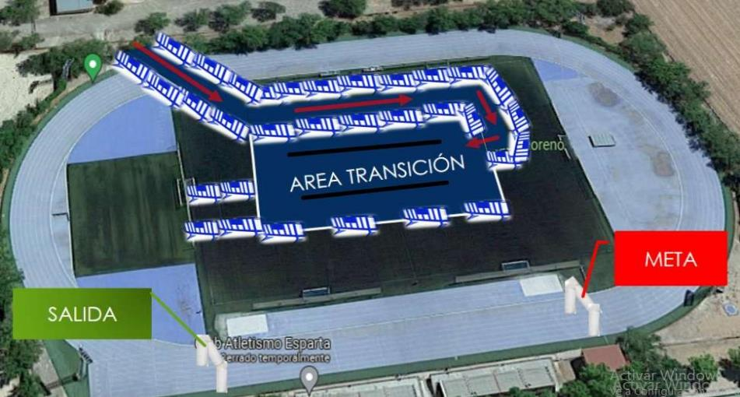








SALIDA SEGMENTO CARRERA:1V 2,5KM

Slide 15
BUENA SUERTE A TODOS

